Slide 1


学习目标
1.掌握细胞呼吸概念、方式及与ATP形成的关系。
2.进一步掌握线粒体的结构和功能。
3.掌握有氧呼吸和无氧呼吸的过程和特点。(重、难点)
4.默写细胞呼吸的三个化学反应式。(重点)
5.比较有氧呼吸和无氧呼吸的异同和联系。(重点)
6.总结细胞呼吸的特点、本质与作用。(重点)
7.能用细胞呼吸的原理说明生产、生活中的应用。(重点)

Slide 2
？
为什么说细胞呼吸是ATP的主要来源
ATP
Pi
Pi
酶
酶
能量
能量
ADP
细胞呼吸
光合作用
用于各项
生命活动
Notes:
呼吸是指人体与外界进行气体交换的过程。
呼吸运动是指实现呼吸的运动过程（胸廓的收缩与扩张）。
呼吸作用是指生物体在细胞内分解有机物、释放能量的过程

Slide 3
细胞呼吸
细胞呼吸定义：
有机物在活细胞内经过一系列的氧化分解，生成二氧化碳或其他产物，释放能量，并合成ATP的过程。
有氧呼吸
（主要）
细胞呼吸方式
无氧呼吸

Slide 4
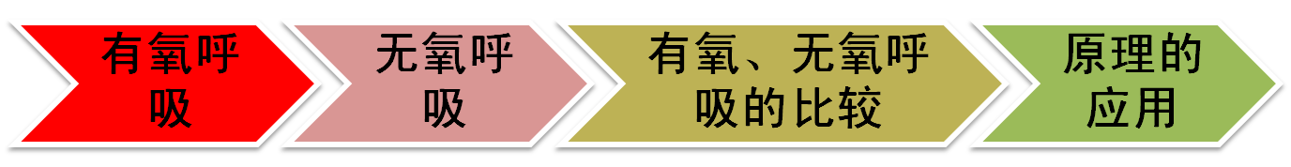
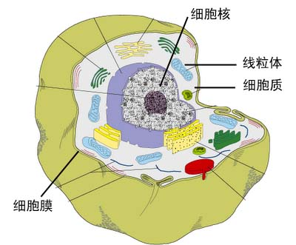
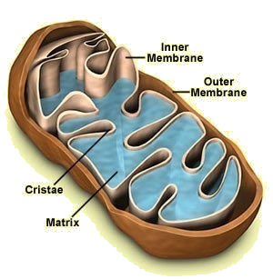
有氧呼吸
（一）有氧呼吸
1.场所
    （1）细胞质基质 （2）线粒体（主要场所）
内膜
外膜
嵴
线粒体基质

Slide 5
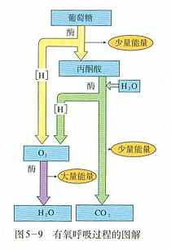
有氧呼吸
2.过程
（三个阶段）
Ⅰ细胞质基质
Ⅲ内膜
Ⅱ线粒体基质

Slide 6
有氧呼吸过程
葡萄糖
C₆H₁₂O₆
酶
热量
第一阶段
发生在细胞质基质中
ATP
4H
丙酮酸
2C₃H₄O₃
第二阶段
发生在线粒体基质中
6H₂O
酶
热量
6O₂
20H
24H
第三阶段
发生在线粒体内膜上
ATP
热量
ATP
6CO₂
12H₂O

Slide 7
有氧呼吸
3.总反应式
O
1mol
彻底氧化分解放能
2870kJ
？
储存在ATP中的能量为
1161kJ
  。
  合成的ATP数量=？
  能量转换效率=？
38mol
40%
Notes:
种子发芽时为什么会发热呢？
活着的动物身体为什么会是热的呢？
一摩尔的葡萄糖在彻底氧化分解后，放出的能量总共为2870kj，其中约1161kj左右的能量转移到ATP中，转化率为40%其余的能量均以热能的形式散失掉了。

Slide 8
有氧呼吸
4. 有氧呼吸定义
  细胞在___的参与下，通过_______的催化作用，把________等有机物______________，产生_________，释放_________，生成_________的过程。
  有氧呼吸同有机物在体外燃烧的区别：
    在温和条件下进行
    有机物中的能量经过一系列的化学反应逐步释放
    这些能量中有相当一部分储存在ATP中
O₂
多种酶
葡萄糖
彻底氧化分解
CO₂和H₂O
大量能量
大量ATP
Notes:
什么叫做“彻底氧化分解”？
——最后产物是CO2和H2O
什么叫做“不彻底氧化分解”？
——最后产物是乳酸和酒精

Slide 9
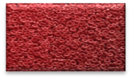
课堂反馈
1.关于有氧呼吸的特点（与无氧呼吸相比），
下列表述中不正确的是( )
  A.需要多种酶参与
  B.释放二氧化碳
  C.分解有机物不彻底
  D.生成大量ATP

Slide 10

课堂反馈
2.C₆H₁₂O₆是细胞进行有氧呼吸最常利用的物质。将一只实验小鼠放入含有放射性¹⁸O₂气体的容器内，¹⁸O₂进入细胞后，最先出现的放射性化合物是（ ）
A、丙酮酸 B、乳酸 C、CO₂ D、H₂O

Slide 11
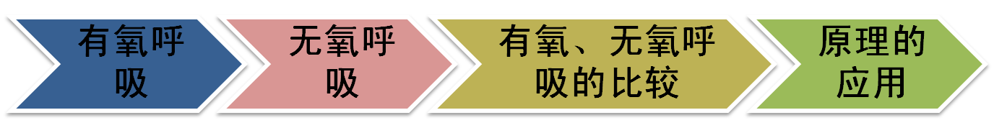
无氧呼吸
（二）无氧呼吸
1.场所
  细胞质基质
2.过程（两个阶段）
第一阶段：同有氧呼吸第一阶段
第二阶段：（两种类型）
  丙酮酸 C₂H₅OH (酒精)+ CO₂
  丙酮酸 C₃H₆O₃（乳酸）
细胞质基质
酶1
酶2

Slide 12
无氧呼吸
3.总反应式（两种类型）
  C₆H₁₂O₆ 2C₂H₅OH(酒精)+ 2CO₂+能量（少）
  C₆H₁₂O₆ 2C₃H₆O₃（乳酸）+能量（少）
  1mol 196.65KJ
酶
酶
61.08KJ
_{无氧或低氧}
_{多种酶}
4.定义：
细胞在__________条件下，通过_________的催化作用，对______等有机物进行______________，产生________________，释放__________，生成_______的过程。
_{葡萄糖}
_{不彻底的氧化分解}
酒精和CO₂或乳酸
少量能量
少量ATP

Slide 13
无氧呼吸
5.不同生物无氧呼吸产物不同：
相关名词：
  微生物的无氧呼吸也叫做发酵。
    产生酒精的无氧呼吸称为酒精发酵
    产生乳酸的无氧呼吸称为乳酸发酵
产物为酒精和CO₂ | 产物为乳酸
酵母菌、苹果果实、植物根尖细胞等 | 乳酸菌、马铃薯块茎、甜菜块根、玉米胚、动物骨骼肌细胞、成熟红细胞等

Slide 14
无氧呼吸的生理意义
对厌氧生物而言,是必需(微生物的无氧呼吸叫发酵)
对需氧生物,也是一种应急供能方式 如
植物水淹时
动物剧烈运动或处于缺氧状态时
无氧呼吸时间过长会使细胞受到伤害

Slide 15
a.高等植物在水淹的情况下，根可以进行短时间的无氧呼吸生成酒精和二氧化碳。
b.高等动物和人体在剧烈运动时，骨骼肌细胞内就会出现无氧呼吸产生乳酸，出现肌肉酸胀现象。
c .体内寄生虫如蛔虫没有线粒体，只能进行无氧呼吸。
d.哺乳动物的红细胞没有线粒体，只能进行无氧呼吸。
e.乳酸菌是厌氧型微生物，可以将有机物分解成乳酸。
f、苹果贮藏久了，会有酒味散发出来.

Slide 16
无氧呼吸
思考讨论
  酵母菌发酵产生葡萄酒，当酒精含量达到12%到16%时，发酵就停止了，为什么？

Slide 17
有氧、无氧呼吸比较
 |  | 有氧呼吸 | 无氧呼吸
不 同 点 | 场所 | 第一阶段细胞质基质，第二阶段线粒体基质，第三线粒体内膜。 | 第一和第二全在细胞质基质。
 | 条件 | 氧气，多种酶 | 多种酶，无需氧气
 | 产物 | 产生CO₂和H₂O | 生成乳酸或酒精+CO₂
 | 能量 | 释放大量能量（2870KJ），形成大量ATP（38个，1161KJ） | 释放少量能量，形成少量ATP（还有部分能量储存在简单的有机物中）
 | 特点 | 葡萄糖彻底氧化分解 | 葡萄糖氧化分解不彻底
相同点 | 联系 | 第一阶段反应完全相同，并且在细胞质基质内进行
 | 实质 | 分解有机物，释放能量，形成ATP，供生命活动需要
 | 意义 | 为生命活动提供能量

Slide 18
细胞呼吸的作用
为生命活动提供能量
为体内其他化合物合成提供原料
C₆H₁₂O₆
ATP
细胞分裂
热能
散失
各种吸能反映
细胞呼吸
能
量
矿质元素吸收
能
量
能量
转移
ADP
生物发光发电
肌肉收缩
CO₂＋H₂O
Pi
神经冲动的传导
O NH₂
‖ ▕
CH₃—C—COOH→CH₃—CH—COOH
酶
丙酮酸
丙氨酸

Slide 19

课堂反馈
1.酵母菌发酵产生二氧化碳的摩尔数为N，在安静情况下，人消耗同样数量的葡萄糖可以产生的二氧化碳的量是（ ）
A.1/3Nmol B.3Nmol C.6Nmol D.12Nmol
解析：
  无氧呼吸（1mol葡萄糖～2mol二氧化碳）
  C₆H₁₂O₆ 2C₂H₅OH(酒精)+ 2CO₂+能量（少）
  有氧呼吸（1mol葡萄糖～6mol二氧化碳）
酶

Slide 20
课堂反馈
2.将酵母菌培养液进行离心处理。把沉淀的酵母菌破碎后，再次离心处理为只含有酵母菌细胞质基质的上清液和只含有酵母菌细胞器的沉淀物两部分，与未离心处理过的酵母菌培养液分别放入甲、乙、丙3个试管中，并向这3个试管内同时滴入等量、等浓度的葡萄糖溶液。在有氧条件下，最终能通过细胞呼吸产生CO₂和H₂O的试管是（ ）
A.甲 B.丙 C.丙和乙 D.甲和乙

Slide 21
原理的运用
资料分析与讨论
  任选课本P95-96页中的2-3个实例分析人们在生产和生活中应用了细胞呼吸原理的哪些方面？
  同学们生活中还知道哪些应用了细胞呼吸原理的事例？

Slide 22


导学 P74
6. 影响细胞呼吸的因素
  O2：O2对无氧呼吸产生抑制作用，浓度越高，抑制作用越强；对有氧呼吸起促进作用，浓度越高促进作用越强，但当O2浓度达到一定值时，呼吸作用强度不再随其浓度增加而增加。这是因为呼吸作用相关的酶是有限的，所以速度有上限。
CO₂释放量
O₂吸收量
植物细胞非绿色部分呼吸作用强度示意图
Notes:
绘制植物细胞非绿色部分呼吸作用强度示意图
ABQ的面积为无氧呼吸释放二氧化碳的量

Slide 23
  CO2：CO2是产物，浓度升高会抑制细胞呼吸。同时被细胞吸收后还会降低细胞内pH，抑制与呼吸作用相关的酶的活性。
  温度：温度通过影响酶的活性来影响细胞呼吸，一般来说，低温和高温都会降低呼吸作用的强度。
  水：自由水越多，代谢越快，也就是呼吸作用一般会越强。

Slide 24
归纳：
  酵母菌细胞呼吸类型的判断
  若只产生CO2，不消耗O2，
  若产生的CO2 > 吸收的O2，
  若产生的CO2 = 吸收的O2，
则只进行无氧呼吸。
则两种呼吸同时存在。
  则只进行有氧呼吸。
Notes:
这里的单位为体积或摩尔数

Slide 25
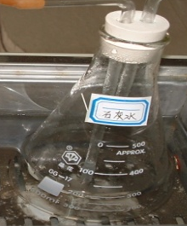
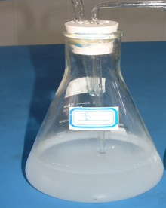
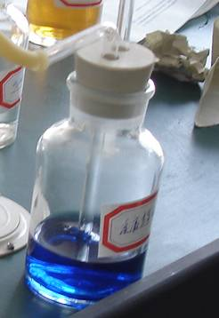
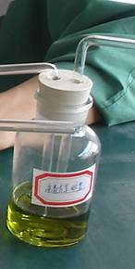
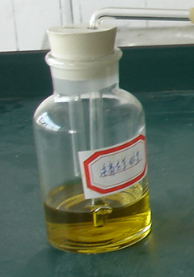
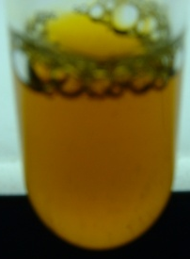
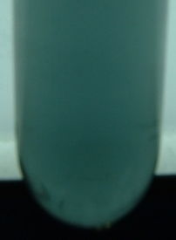
探究酵母菌细胞呼吸的方式 P91
一、实验原理
1、酵母菌是单细胞真菌属于兼性厌氧菌。进行有氧呼吸产生水
和CO₂，无氧呼吸产生酒精和CO₂。
2、CO₂的检测方法
（1）CO₂使澄清石灰水变浑浊
（2）CO₂使溴麝香草酚蓝水溶液由蓝变绿再变黄
3、酒精的检测
橙色的重铬酸钾溶液在酸性条件下与酒精发生反应，变成灰绿色。
Notes:
实验原理答题技巧：1、紧扣提干，有针对性。2、如用到检测，要把检测原理说清楚

Slide 26
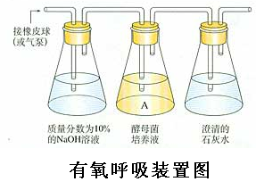
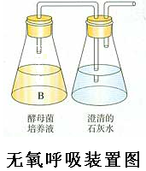
二、实验设计
空气持续通过
密闭
甲装置
乙装置
1、上述两个装置哪个是有氧呼吸装置，哪个是无氧呼吸装置？
2、NaOH的作用是什么？
3、如何说明CO₂产生的多少？
4、B瓶封口放置一段时间后，再连通盛有澄清石灰水的锥形瓶，为什么？
5、甲组澄清石灰水先浑浊后又澄清，为什么？
Notes:
变混浊(据变混浊程度可确定CO2多少) 蓝→绿→黄(据变色的时间快慢确定CO2的多少) 控制无关变量,培养液中残余的氧气——煮沸后冷却

Slide 27
三、实验结果
条件 | 澄清石灰水/黄色出现的时间 | 重铬酸钾--浓硫酸溶液
有氧
无氧
变混浊／快
无变化
变混浊／慢
出现灰绿色
四、分析实验现象，得出结论（P93 正文第一段）
酵母菌在有氧和无氧条件下均能进行细胞呼吸。
在有氧的条件下，酵母菌进行有氧呼吸，产生大量的二氧化碳。
在无氧的条件下，酵母菌进行无氧呼吸，产生酒精和少量的二氧化碳。

